Slide 1
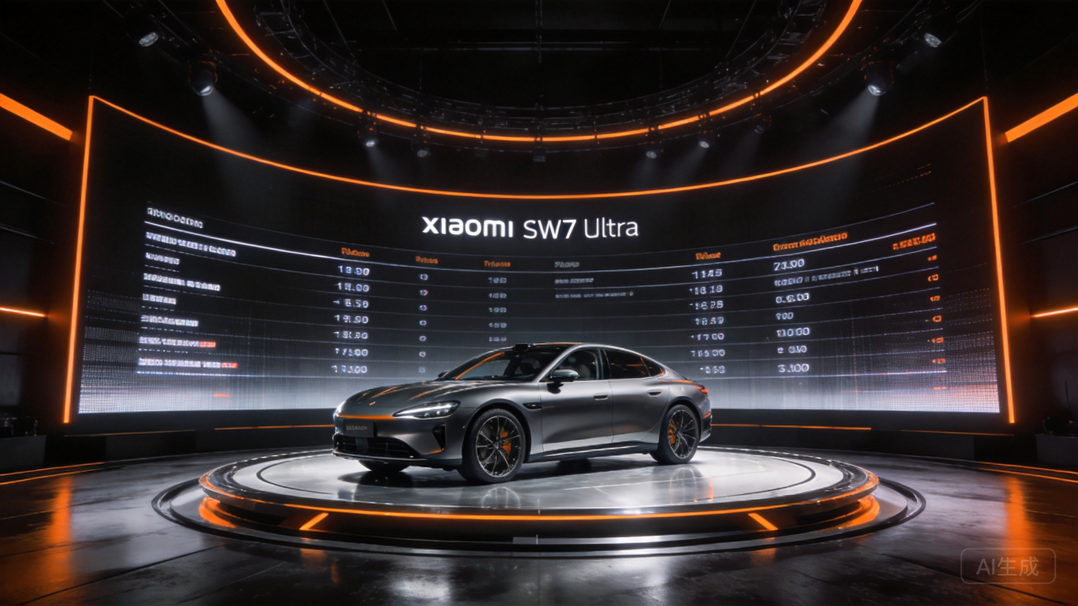
XIAOMI · SU7 ULTRA LAUNCH
01 / 10
v26 BID-WINNING PROPOSAL
ULTRA IN MOTION 城市即赛道
SU7 Ultra 高性能智能出行发布会 · 创意投标方案
Youngs Group · v26 Bid-Winning System

Slide 2
02 / 10 · Brief响应矩阵
BRIEF COMPLIANCE
Brief 七层拆解 → 逐项映射
Hard Req
Soft Exp
Scoring
高性能旗舰心智建立
性能转译为可感知体验
创意高度+视觉呈现+执行
P04-P05 项目目标+破题
P06-P08 空间+主舞台
P05/P07/P09
✅ 视觉+数据
✅ 效果图证据
✅ 全维度覆盖
Risk
Budget
Timeline
城市赛道≠赛车场安全
主舞台+体验区+传播
8周倒计时
P09 风险控制
P10 预算逻辑
P10 执行排期
✅ 安全矩阵
✅ 取舍说明
✅ 里程碑

Slide 3
03 / 10 · 决策者矩阵
DECISION-MAKER LAYER
六类决策者 → 对应安心页
品牌负责人
产品负责人
导演组
品牌定位/Big Idea 传播价值
性能数据/技术证明 产品节奏
舞美/灯光/视频 流程卡点
P01/P04-P05
看气质
P04/P07
看数据
P06-P08
看执行
运营负责人
采购/财务
高层领导
动线/安保/后台 现场秩序
预算合理性/模块拆分 取舍建议
项目高度/安全性 是否值得选
P09
看落地
P10
看预算
P10 总结
看判断

Slide 4
04 / 10 · 核心概念
BIG IDEA
BIG IDEA
ULTRA IN MOTION 城市即赛道
让城市成为发布会的赛道，让性能成为可感知的路径，让生态成为 SU7 Ultra 的差异化终点。

Slide 5
05 / 10 · 策略总纲
STRATEGIC FRAMEWORK
Performance × Ecosystem × City
Performance Proof 性能证明
Smart Ecosystem 智能生态
City Experience 城市体验
舞台光轨+数据墙+风洞感声效 用体感替代参数
HyperOS三端联动+智能座舱 人车家全场景演示
入口=城市起点,动线=赛道路径 四段叙事=四维空间

Slide 6
06 / 10 · 主舞台
MAIN STAGE
主舞台 · THE TRACK OPENS
SU7 Ultra 旋转展台 · 环形LED光轨 · 数据墙
SU7 Ultra Turntable
Curved LED Data Wall
Speed Light Track
360°展示 · 橙色光轨启动
实时性能数据可视化
环形LED速度线 · 四段叙事对应四色光

Slide 7
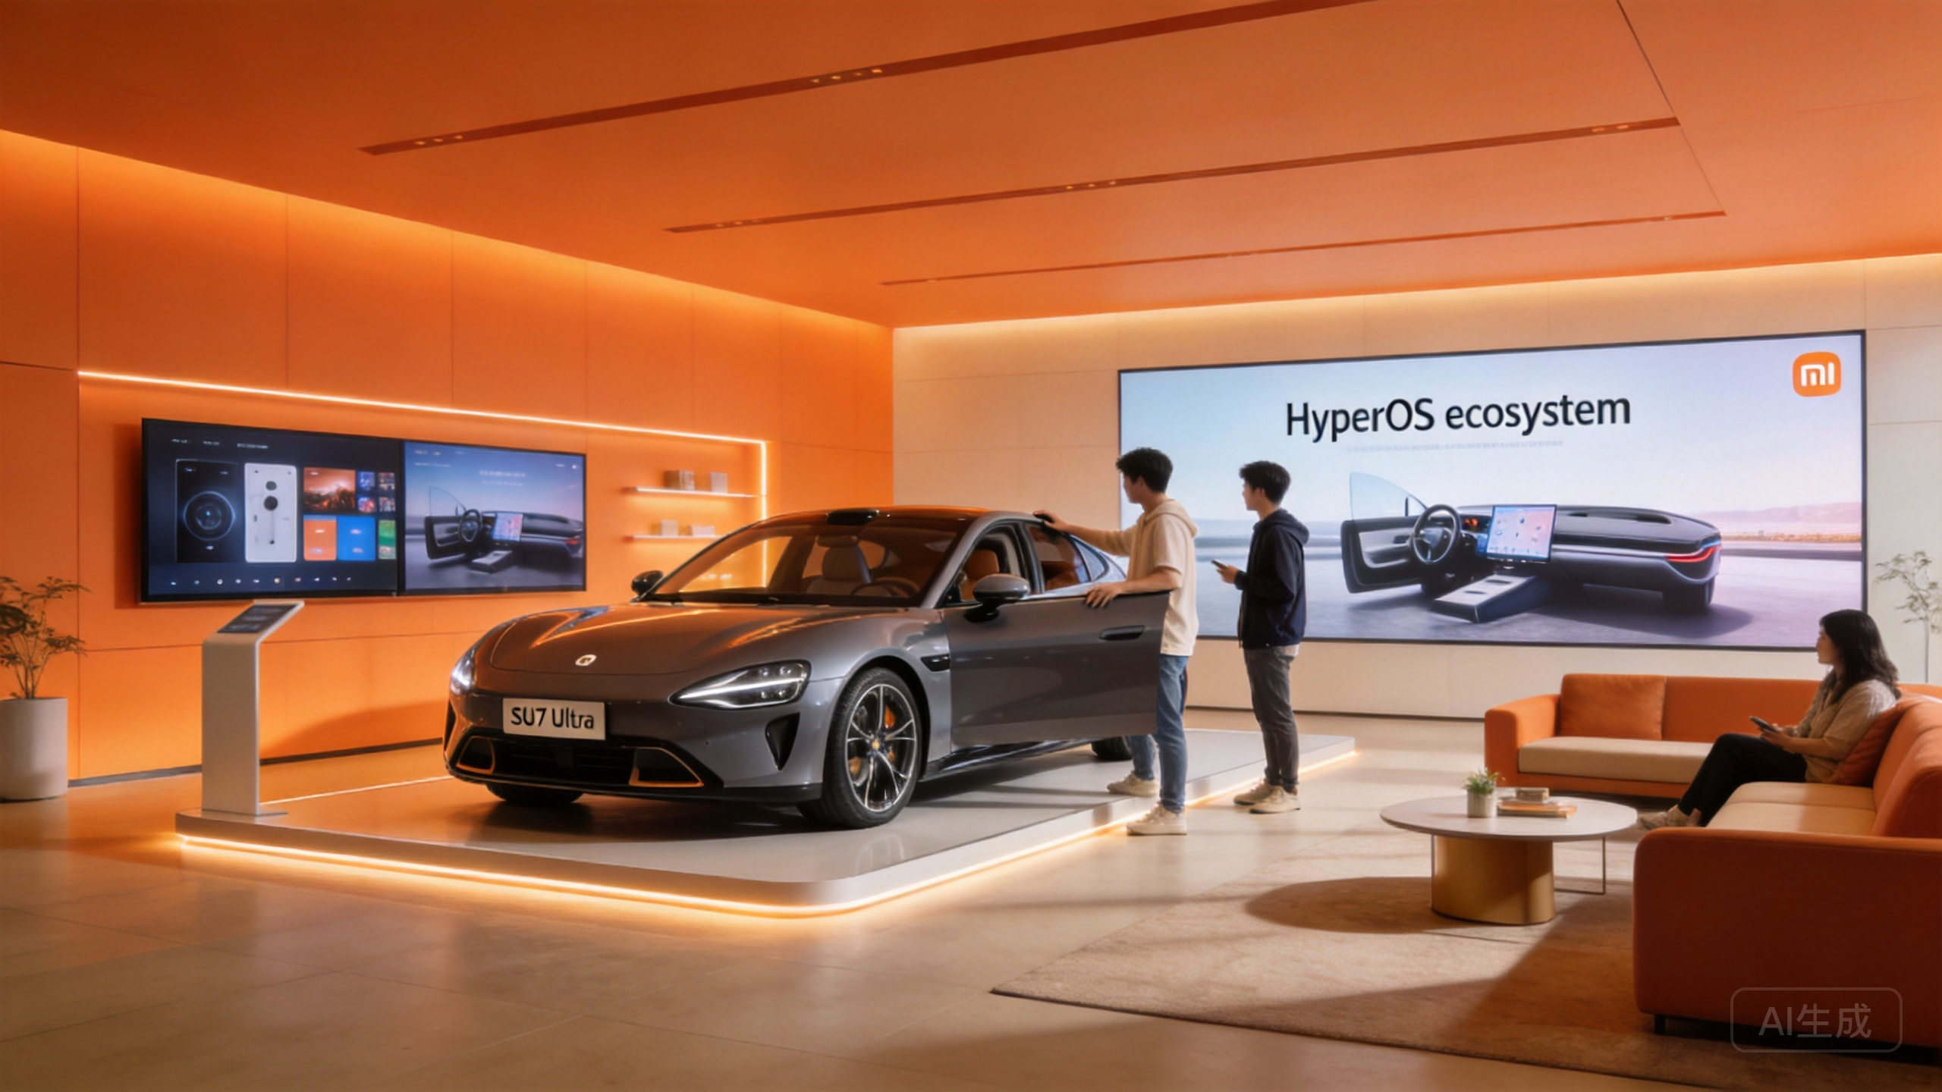
07 / 10 · 智能座舱
SMART COCKPIT
Smart Cockpit Lounge · 人车家全生态
SU7 Ultra 真车座舱 · HyperOS 三端联动
HyperOS Demo
In-Car Experience
Ecosystem Wall
手机→车机→家居 实时联动
真车座舱交互体验
人车家全场景可视化展示

Slide 8
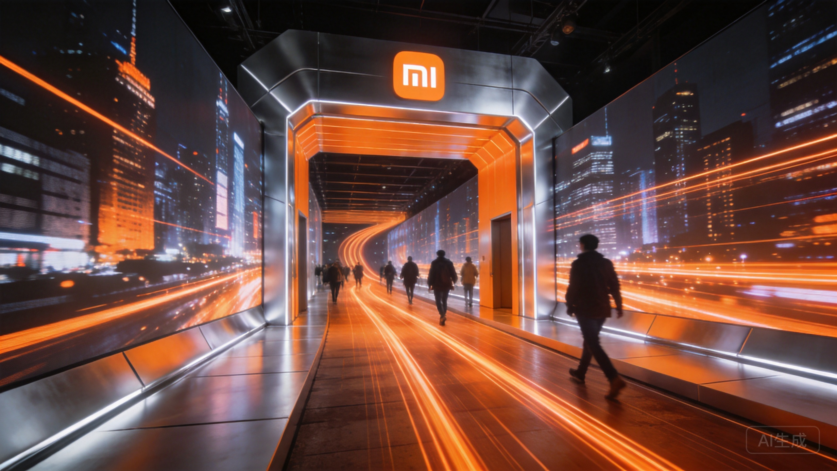
08 / 10 · 城市入口
URBAN TRACK ENTRANCE
城市即赛道 · 沉浸式入口
城市夜景投射 · 橙色速度线引导入场
City Night Projection
Speed Line Corridor
Mission Card Pickup
城市赛道路线投射LED走廊
橙色速度线渐进引导
扫码领取赛道任务卡

Slide 9
09 / 10 · 风险与能力
RISK & CAPABILITY
风险矩阵 × 能力证明
风险点 → 影响 → 预防 → 触发节点
能力证明
搭建风险
城市赛道≠赛车场安全
结构工程师驻场+预搭建测试
✅ 小米汽车发布会案例 ×2
D-14
AVL风险
户外LED/音响环境
冗余设备+备用电源方案
✅ 大型户外活动执行 ×15+
D-7
人流风险
入口→舞台→体验区交叉
单向动线+分区限流
✅ AVL/舞美技术团队在编
D-Day
✅ 8周倒排+双城同步经验

Slide 10
10 / 10
WHY CHOOSE US
01
懂品牌
小米科技基因+汽车方法论
ULTRA IN MOTION 城市即赛道
02
能落地
8周倒排·风险可控·团队在编
让城市成为赛道，让性能成为体感，让生态成为终点。
03
可传播
城市赛道=社交货币·UGC裂变
Youngs Group · v26 Bid-Winning System

